Slide 1
MÉTODOS
Introducción a la programación en java

Slide 2
¿Qué aprenderemos? {
Módulo7.java
Métodos.css
Cómo se definen, cómo reciben datos y cómo devuelven resultados
Un método es un bloque de código que realiza una acción.
Entrada → [ Método ] → Salida
}
Introducción a la programación en java

Slide 3
Definición {
Módulo7.java
Métodos.css
Sirve para organizar y reutilizar código.
Se invoca cuando queremos que ejecute su tarea.
Puede recibir datos (parámetros).
Puede devolver un resultado (valor de retorno).
}
Introducción a la programación en java

Slide 4

Métodos sin retorno (void) {
Módulo7.java
Métodos.css
Se utilizan cuando el método solo realiza una acción pero no devuelve resultado.
}
Introducción a la programación en java

Slide 5
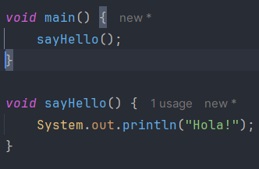
Métodos sin retorno (void) {
Módulo7.java
Métodos.css
Se utilizan cuando el método solo realiza una acción pero no devuelve resultado.
}
Introducción a la programación en java

Slide 6
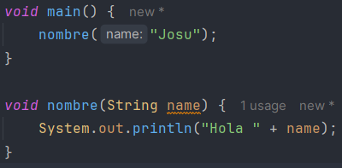
Métodos con parámetros {
Módulo7.java
Métodos.css
Los parámetros permiten enviar información al método
}
Introducción a la programación en java

Slide 7
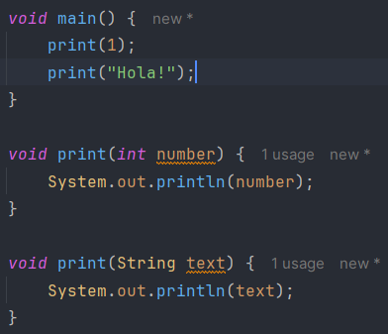
Sobrecarga de métodos {
Módulo7.java
Métodos.css
La sobrecarga permite usar el mismo nombre de método, pero con parámetros diferentes
}
Introducción a la programación en java

Slide 8
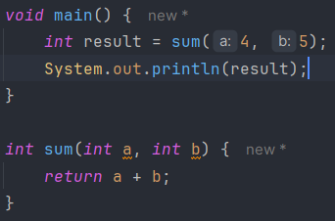
Métodos con valor de retorno {
Módulo7.java
Métodos.css
Un método puede devolver un resultado usando return
}
Introducción a la programación en java

Slide 9
Buenas prácticas {
Módulo7.java
Métodos.css
Utilizar nombres descriptivos
Un método = una sola responsabilidad
Limitar cantidad de parámetros
JavaDoc para documentar lo importante
Usar sobrecarga para realizar la misma intención
}
Introducción a la programación en java

Slide 10
PRÁCTICA
Módulo7.java
Métodos.css
Introducción a la programación en java

Slide 11

Quiz {
Módulo7.java
Métodos.css
}
Introducción a la programación en java

